Slide 1

金刚七句之上师瑜伽
ༀ ཨཱཿ ཧཱུྃ བཛྲ གུརུ པདྨ སིདྡྷི ཧཱུྃ

Slide 2
阿
自身平庸安住前虚空, 邬金无垢达娜果夏湖
深邃盈满具八功德水, 中央珍宝莲花盛开中
皈处总集邬金金刚持, 相好赫奕措嘉母双运
右持金刚左持托巴瓶, 绸缎珍宝骨饰庄严美
五光界中大乐威光耀, 三根眷属之海如云集
加持大悲甘霖垂视我。

Slide 3
吽
邬金耶杰呢向灿 班玛给萨东波拉
雅灿巧格欧哲尼 班玛炯内协色札
括德喀卓芒布果 且杰吉色哒朱杰
辛吉洛协夏色所 古汝巴玛斯德吽

Slide 4
诸佛本体无死智慧身 猛厉渴慕恒顶恭信礼
身体受用三世所积善 观为普贤云供而敬奉
无余忏悔无始累积罪 诸佛佛子所有之功德
唯一遍主怙主之胜迹 诚心随喜起信而祈祷
请降深广妙法甘露雨 聚合自他一切之善业
乃至轮回大海未尽间 追随怙主汝尊之脚步
为度天下众生而回向

Slide 5
皈处总集广大智悲藏，浊世唯一救主珍贵宝，
遭受五浊衰损痛苦时，愿速慈悲垂视祈请子。
密意界中散射大悲力，请求加持具敬我之心，
祈请迅速示显诸验相，恩赐共与不共之成就。

Slide 6
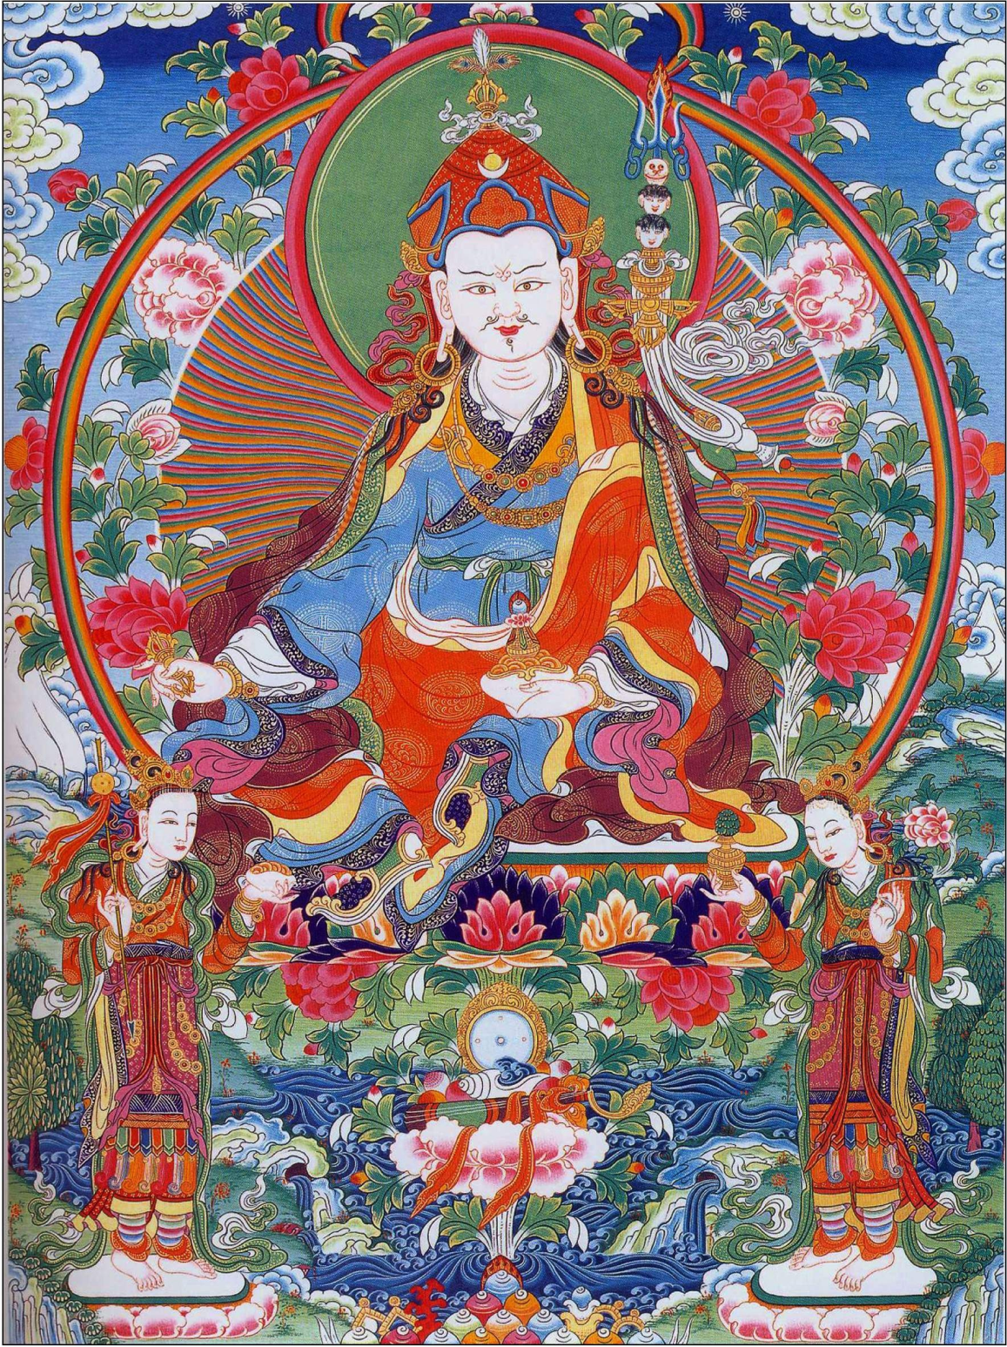
吽
邬金耶杰呢向灿
班玛给萨东波拉
雅灿巧格欧哲尼
班玛炯内协色札
括德喀卓芒布果
且杰吉色哒朱杰
辛吉洛协夏色所
古汝巴玛斯德吽

Slide 7
上师三处三字中，放射白红蓝三光
融自三处消三障，成就身语意金刚
上师诸眷皆化光，白红明点吽字相
融入自心上师意，自心无别法身中
阿! 阿!

